Slide 1
信息安全导论
Introduction to Information Security
华中农业大学信息学院
授课老师：徐士伟

Slide 2
第9章 软件安全与恶意代码
本章学习要点：
了解软件安全的概念以及当前软件安全威胁的主要来源；
了解软件安全风险分析的过程，微软STRIDE威胁建模方法；
了解安全软件开发生命周期的构成方式以及主要步骤；
理解并掌握恶意软件的定义，特别是病毒，蠕虫和木马三者的区别、机理与防治技术。 (重点)

Slide 3
内容提纲
软件安全概述
软件体系安全分析
安全软件开发生命周期
恶意代码分析
本章小结

Slide 4
软件的重要性
软件定义网络（Software Defined Network，SDN）
软件定义世界（SDX）
  软件定义存储（SDS）
  软件定义计算（SDC）
  软件定义数据中心（SDDC）
软件定义Everything

Slide 5
9.1 软件安全概述
软件安全是指：采取工程的方法使得软件在敌对攻击的情况下仍继续正常工作。→ 一方面：如何构造安全的软件系统，另一方面：软件自身的安全性和恶意软件
在如何构造安全的软件系统方面：
  软件安全是计算机安全问题中的一个关键问题。软件的缺陷，包括实现中的错误，以及设计中的错误，已经出现很多年了。
  同时随着软件系统的不断增加和越来越复杂 → 使得安全隐患也不断增多。
  方法：采用系统化、规范化、数量化的方法来指导构建安全的软件。

Slide 6
9.1 软件安全概述
在软件自身的安全性和恶意软件方面（可能面临的安全威胁和攻击）：
  因为软件的缺陷、设计和实现中的漏洞，黑客通过漏洞入侵。
  恶意软件非法使用修改软件行为，破坏软件功能的完整性；
  恶意软件非法使用软件中的智力成果、知识产权（软件盗版，软件逆向等），破坏软件的机密性。

Slide 7
内容提纲
软件安全概述
软件体系安全分析
构造安全的软件
安全软件开发生命周期
恶意代码分析
软件自身的安全性和恶意软件
本章小结

Slide 8
9.2 软件体系安全分析
9.2.1 基于标准的风险分析
9.2.2 STRIDE威胁建模

Slide 9
9.2 软件体系安全分析
安全软件开发的体系安全需要考虑安全风险分析（确定风险和对风险进行评级）、威胁建模（明确设计级的安全错误）、安全风险管理（在整个开发过程中追踪风险和错误）3个方面.
软件体系安全分析方法主要有3个关键步骤，即
抗攻击分析
主要分析对已知的攻击、攻击模式和弱点的抗攻击能力，通常采用清单的方式。
不确定性分析
主要针对发现新的风险，创造性要求较高，需要有经验的分析人员参与。
弱点分析
是指分析软件所依赖的外部软件的弱点。

Slide 10
9.2 软件体系安全分析
9.2.1 基于标准的风险分析
1. NIST的ASSET
自动安全自评估工具ASSET由NIST提出。ASSET能自动完成信息系统安全自我评估指南中包含的调查表，调查表的结果提供了一种评价特定系统安全的方法。通过对调查表的解释，用户可以评估组织内的信息系统安全，以及组织安全项目规划的安全性。
ASSET包含两种工具：ASSET系统和ASSET管理者。
根据有效性进行主题领域的总结
所有系统的总结
ASSET系统提供4种报告的能力
非可应用问题列表
ASSET管理者也提供4种报告
根据类型进行系统列表
基于风险的决策列表
系统敏感程度列表
系统总结报告
组织总结

Slide 11
9.2 软件体系安全分析
9.2.1 基于标准的风险分析
2. CMU SEI的OCTAVE
CMU SEI提出的操作型关键威胁，评级以及漏洞评估系统。它是一个标识和管理信息安全风险的框架，由一套基于风险的信息安全策略评价和规划工具、技术和方法组成。同时它定义了一种允许组织标识信息资产的综合评估方法从而设计和实现保护策略来减少信息资产的整体风险。
OCTAVE方法使用三阶段方法来检查组织和技术问题。这种方法并主要关注：发现关键的评估标准以及对这些评估的威胁；发现人员组织上和技术上的弱点，面临的威胁、风险。开发基于实践的保护策略，抵御风险的规划，优先级等。

Slide 12
9.2 软件体系安全分析
9.2.2 STRIDE威胁建模
1. STRIDE威胁模型
STRIDE建模方法由微软提出，该方法通过审查系统设计或架构来发现或纠正设计级的安全问题。
软件开发人员认为安全主要是指代码质量，网络管理员认为安全主要是防火墙、以及系统管理。学术界认为安全是指Saltzer和Schroeder原则（最小特权，独立权限…）。
STRIDE：安全的含义包括机密性、完整性、可用性、对用户正确进行身份验证和授权、以及事务处理不可否认等，下表介绍了每个属性。

Slide 13
9.2 软件体系安全分析
9.2.2 STRIDE威胁建模

Slide 14
9.2 软件体系安全分析
9.2.2 STRIDE威胁建模
针对这些安全属性，给出STRIDE威胁模型，STRIDE是6种威胁类型的英文首字母缩缩写，这6种威胁如下：
欺骗证识
(Spoofing identity)
典型的例子是使用其他用户的认证信息进行非法访问。例如利用用户名和口令等认证信息进行非法访问。
篡改数据
(Tampering with data)
在未授权的情况下恶意地修改数据。这种修改可能是在数据库中保存的数据，也可能是在网络中传输的数据。
可抵赖
(Repudiation)
用户从事一项非法操作，但该用户拒绝承认，且没有方法可以证明他是在抵赖。例如某用户从事一项非法操作，但系统又缺乏跟踪非法操作的功能。

Slide 15
9.2 软件体系安全分析
9.2.2 STRIDE威胁建模
针对这些安全属性，给出STRIDE威胁模型，STRIDE是6种威胁类型的英文首字母缩缩写，这6种威胁如下：
信息泄露
(Information disclosure)
信息暴露给不允许对它访问的人。例如用户读到没有给他赋予访问权限的文件的内容，信息在网络中传递时内容被泄密。
拒绝服务
(Denial of Service)
拒绝对正当用户的服务。例如Web服务器短时间不可以访问，可能是遭到拒绝服务攻击，因此需要提高系统的可用性和可靠性。
权限提升
(Escalation of privilege)
一个没有特权的用户获得访问特权，从而有足够的权限做出摧毁整个系统的事情。

Slide 16
9.2 软件体系安全分析
9.2.2 STRIDE威胁建模
下表将STRIDE映射到每个安全属性上。

Slide 17
9.2 软件体系安全分析
9.2.2 STRIDE威胁建模
2. 威胁建模的过程
威胁建模的过程主要有4个方面。
(1)发现已知的对系统的威胁
(2)将威胁以风险从高到低排序
(3)确定减少威胁的技术
(4)选择合适的技术
以上过程可能反复进行多次，因为一次标识所有可能的威胁是很困难的。

Slide 18
9.2 软件体系安全分析
9.2.2 STRIDE威胁建模
(1) 发现已知的对系统的威胁。观察应用程序的每一部分，为组件或进程判断是否有任何S、T、R、I、D或者E威胁存在。大部分都会存在许多威胁，将它们都记录下来是很重要的。

Slide 19
9.2 软件体系安全分析
9.2.2 STRIDE威胁建模
对基于Web的工资应用程序的一些威胁，包括如下几方面。
威胁1：一个恶意用户，在从Web服务器到客户端的途中，或在从客户端到Web服务器的途中，查看或者篡改个人工资数据。
威胁2：一个恶意用户，在从Web服务器到COM组件的途中，或在从COM组件到Web服务器的途中，查看或篡改个人工资数据。
威胁3：一个恶意用户，直接在数据库中访问或篡改工资数据。
威胁4：一个恶意用户，查看LDAP认证包，并学习如何恢复它们，以便他能够冒充别的用户。
威胁5：一个恶意用户，通过改变一个或多个Web页，来丑化Web服务器。
威胁6：一名攻击者通过发送大量的TCP/IP包，使工资数据库服务器计算机拒绝访问。
威胁7：一名攻击者删除或者修改审核日志。
威胁8：一名攻击者使用分布式DoS攻击，杀死真正的工资服务器后，将他自己的工资Web服务器放在网络上

Slide 20
9.2 软件体系安全分析
9.2.2 STRIDE威胁建模
2.威胁建模的过程
威胁建模的过程主要有4个方面。
(1)发现已知的对系统的威胁
(2)将威胁以风险从高到低排序
(3)确定减少威胁的技术
(4)选择合适的技术
以上过程可能反复进行多次，因为一次标识所有可能的威胁是很困难的。

Slide 21
9.2 软件体系安全分析
9.2.2 STRIDE威胁建模
(2)将风险从高到低排序。对每个服务器中的资产，通过以下方式决定优先级别：攻击发生的概率，即需要多少努力、代价、时间来发起攻击，1 = 高概率，10 =低概率一旦攻击发生，将会带来什么破坏和损失？1 = 小损失，10 = 大损失风险 = 攻击发生后的损失/攻击的概率 1 = 小风险，10 = 大风险为了减少风险，通常首先处理高风险的项目，下表中给出的比例可以作为参考。

Slide 22
9.2 软件体系安全分析
9.2.2 STRIDE威胁建模
主要威胁导致的弱点在攻击中占的比例
弱
点
占攻击的比例
可旁路的限制
(restrictions
that can be bypassed)
20%
参数检查
(argument checking)
19%
没有检查的缓冲区
(unchecked buffer)
18%
不正确的控制标记
(incorrect control marking)
10%
不正确的许可
(incorrect permissions)
9%
架构错误
(architectural error)
6%
实现错误
(other implementation error)
18%

Slide 23
9.2 软件体系安全分析
9.2.2 STRIDE威胁建模
2. 威胁建模的过程
威胁建模的过程主要有4个方面。
(1)发现已知的对系统的威胁
(2)将威胁以风险从高到低排序
(3)确定减少威胁的技术
(4)选择合适的技术
以上过程可能反复进行多次，因为一次标识所有可能的威胁是很困难的。

Slide 24
9.2 软件体系安全分析
9.2.2 STRIDE威胁建模
(3) 确定防御威胁的相关技术，下表给出了与威胁相关的防御技术。
防御各个威胁的技术
威胁类型
防御技术
认证(authentication)
身份假冒(spoofing identity)
保护秘密(protect secrets)
不保存秘密(do not store secrets)
授权(authorization)
哈希函数(hashes)
篡改数据(tampering with data)
消息认证码(message authentication codes)
数字签名(digital signatures)
防篡改协议(tamper-resistant protocols)
签名(digital signatures)
否认(repudiation)
时间戳(timestamps)
审计跟踪(audit trails)

Slide 25
9.2 软件体系安全分析
9.2.2 STRIDE威胁建模
(3) 确定防御威胁的相关技术，下表给出了与威胁相关的防御技术。
防御各个威胁的技术
威胁类型
防御技术
授权(authorization)
隐私保护协议(privacy-enhanced protocols)
信息泄露(information disclosure)
加密(encryption)
保护秘密(protect secrets)
不保存秘密(do not store secrets)
认证(authentication)
授权(authorization)
拒绝服务攻击(denial of service)
过滤(filtering)
流量控制(throttling)
服务质量(quality of service)
权限提升(elevation of privilege)
最小权限运行(run with least privilege)

Slide 26
9.2 软件体系安全分析
9.2.2 STRIDE威胁建模
2. 威胁建模的过程
威胁建模的过程主要有4个方面。
(1)发现已知的对系统的威胁
(2)将威胁以风险从高到低排序
(3)确定减少威胁的技术
(4)选择合适的安全防御技术
以上过程可能反复进行多次，因为一次标识所有可能的威胁是很困难的。

Slide 27
9.2 软件体系安全分析
9.2.2 STRIDE威胁建模
(4) 选择合适的安全防御技术。
例如使用Windows集成的安全技术
  Kerberos →计算机网络授权协议
  访问控制列表(Access Control List, ACL) →访问控制
  安全套接字层(Secure Socker Layer,SSL) →为网络通信数据提供机密性和完整性
  传输层安全(Transport Layer Security,TLS) →为网络通信数据提供机密性和完整性
  IPSec (VPN) →网络通信机密性、认证性和完整性

Slide 28
内容提纲
软件安全概述
软件体系安全分析
构造安全的软件
安全软件开发生命周期
恶意代码分析
软件自身的安全性和恶意软件
本章小结

Slide 29
9.3 安全软件开发生命周期
9.3.1 传统软件开发生命周期
9.3.2 安全软件开发生命周期
9.3.3 其它安全软件开发生命周期模型

Slide 30
软件危机
9.3 安全软件开发生命周期
  从20世纪50年代末开始，计算机越来越普及，并广泛应用。可到了70年代初，出现了“软件危机”。什么是软件危机?
    危机主要表现为：软件成本超出预算，开发进度一再拖延，软件质量难以保证。
    原因在于：系统规模越来越大，复杂度也越来越高，用户需求不明确，缺乏正确的理论指导。
  “软件危机”使人们意识到信息系统的开发需要一套科学的、工程化的方法来指导，这就是常说的“系统分析与设计方法”。

Slide 31
系统工程思想及应用
9.3 安全软件开发生命周期
  系统工程是一门用于大规模复杂系统设计的学问，是组织管理系统的规划、设计、制造、试验和使用的科学方法。
  它的思想是以系统概念为基础的思想，表现为由粗到细、由表及里、由上到下、由整体到局部，逐步求精的分析。
  系统工程方法一般步骤：调研→确定目标→确定功能→考虑方案（多个）→选择一个方案→实施→维护和评价。

Slide 32
信息系统开发的一般规律
9.3 安全软件开发生命周期

Slide 33
软件开发的生命周期
9.3 安全软件开发生命周期
软件开发的生命周期（life cycle）：一个软件系统从它的提出、开发应用到系统的更新，经历一个孕育、生长到消亡的过程。这个过程周而复始，循环不息，每一次循环称为它的一个生命周期。生命周期的概念始于20世纪70年代。(瀑布模型，原型模型，渐进模型)
孕育 生长 消亡
孕育 生长 消亡
… … t
生命周期
生命周期

Slide 34
9.3 安全软件开发生命周期
9.3.1 传统软件开发生命周期
1.瀑布模型
传统的瀑布模型将软件开发过程划分成若干个互相区别而又彼此联系的阶段，这几个阶段分别为：可行性研究与计划、需求分析、软件设计、编程、测试、运行和维护，每个阶段的工作都是以上一个阶段工作的结果为依据，同时又为下一个阶段的工作提供前提，瀑布模型如下图所示。

Slide 35
9.3 安全软件开发生命周期
9.3.1 传统软件开发生命周期
可行性研究与
计划
可行性
研究报告
需求分析
需求说明书
软件设计
涉及文档
编程
程序
瀑布模型
测试
测试报告
运行和维护

Slide 36
9.3 安全软件开发生命周期
9.3.1 传统软件开发生命周期
要求：
1.瀑布模型的顺序活动的特点，是必须按照阶段顺序的安排工作。
2. 要求每个阶段的工作都要有完整、准确的文档资料，并且每个阶段结束前都要对文档进行审查，尽早发现问题，尽早解决。
缺点：
1.在项目开始阶段，用户对需求的描述常常是不全面的。所以理解上难免会出现遗漏或者偏差，就会影响到后面的工作。
2.瀑布模型是由文档驱动的。当用户在使用软件时往往会产生一些新的想法，或许会对软件的使用方面提出一些建议，而此时想对系统修改难度会很大。

Slide 37
9.3 安全软件开发生命周期
9.3.1 传统软件开发生命周期
2. 原型模型（快速原型模型）
基本思想是：
1.开发人员在与用户进行需求分析时，先建立一个能够反映用户主要需求的原型模型，让用户在计算机上进行操作，然后提出改进意见。
2.开发人员根据用户的建议，对原型进行补充和完善，然后再由用户试用、评价、提出意见，重复这一过程，直至用户满意为止。

Slide 38
9.3 安全软件开发生命周期
9.3.1 传统软件开发生命周期
原型模型

Slide 39
9.3 安全软件开发生命周期
9.3.1 传统软件开发生命周期
原型模型优点：
原型模型让用户有机会实践系统的基本功能，因而可以对不尽合理的内容提出修改意见和建议。
使开发者和用户充分交流，对一些模糊需求也能够处理。
开发人员通过建立原型模型对系统有了更深层次的理解，有助于软件的开发工作顺利进行。
用户在使用原型模型时已经对系统有了初步了解，建立模型的过程也相当是用户的一个学习软件的过程。
适合人机界面的，用户通过交互界面的内容，能够提出有关操作、功能上的建议。
原型模型存在的问题：一般适用于中小型的定制系统的开发过程中。

Slide 40
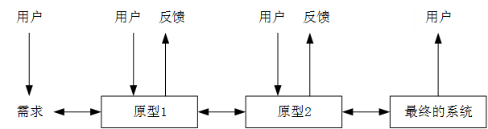
9.3 安全软件开发生命周期
9.3.1 传统软件开发生命周期
3. 渐进模型
目的：开发人员和客户一起工作，从最初的大概的需求说明演化出最终的系统。抛出原型的目的是逐渐理解需求，没必要一次性完全理解需求，如下图所示。
渐进模型
存在的问题：缺乏过程的可见性，系统通常不能够很好地结构化。渐进模型的一般应用在中小型规模的交互式系统或大型系统的一部分或生命周期较短的系统。

Slide 41
9.3 安全软件开发生命周期
9.3.2 安全软件开发生命周期
安全软件的开发生命周期(SSDL)通过软件开发的各个步骤来确保软件的安全性，其目标是确保安全的软件得以成功实现。通常由5个主要部分组成。(与瀑布模型对应)
(1) 安全原则、规则及规章。通常被视为保护性需求。该阶段应创建一份系统范围内的通用规范，在其中
定义将应用到本系统的安全需求，此规范也可以通过特定的官方规章来定义。
(2) 安全需求工程。这里通常是特定功能需求所需的特有安全需求，这些安全需求有别于系统范围的安
全要略和安全规范。同样，这种安全需求需要通过文档在项目起始的时候就定义下来。
(3) 架构和设计评审、威胁建模。软件的架构和设计应该被安全分析人员尽早评审，避免形成有安全
缺陷的体系结构和设计。
(4)软件安全编码。需要代码的实现者对软件漏洞和软件安全编码原则有所了解。（利用现成的密码库和系统安全机制、静态源码分析工具等）
(5)软件安全测试。包括白箱、黑箱、灰箱测试，软件渗透测试，基于风险的测试，判定漏洞可利用性等。

Slide 42
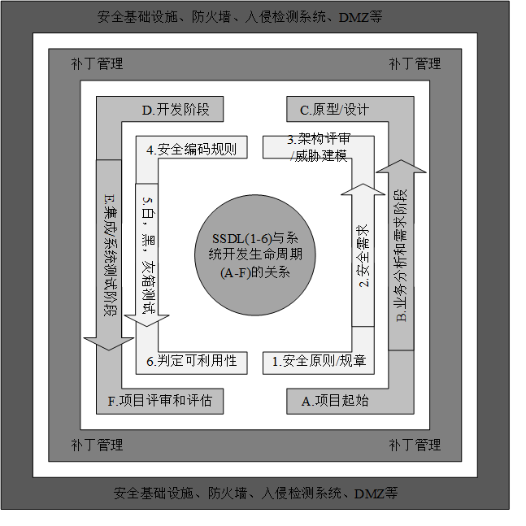
9.3 安全软件开发生命周期
9.3.2 安全软件开发生命周期
传统软件开发生命周期与安全软件开发生命周期间的关系
SSDL与传统开发生命周期的关系 → 传统软件开发生命周期在SSDL的外面一层呈现。

Slide 43
内容提纲
软件安全概述
软件体系安全分析
构造安全的软件
安全软件开发生命周期
恶意代码分析
软件自身的安全性和恶意软件
本章小结

Slide 44
9.4 恶意代码分析
9.4.1 恶意软件的分类与区别
9.4.2 病毒的机理与防治
9.4.2 蠕虫的机理与防治
9.4.3 木马的机理与防治

Slide 45
9.4 恶意代码分析
9.4.1 恶意软件的分类与区别
恶意软件，统称其行为损害系统用户和系统所有者利益的软件，是故意在计算机系统上执行恶意任务的恶意代码的集合。
恶意软件大致分为两类，是从主机依赖的角度进行的分类。
恶意软件
依赖主机程序
独立于主机程序
后门
逻辑炸弹
木马
病毒
蠕虫
僵尸
(DOS)
僵尸网络
BotNet
恶意软件的分类
可复制
病毒 & 蠕虫 对应于生物学的：
病毒 & 细菌 的概念

Slide 46
9.4 恶意代码分析
1. 病毒
如果恶意代码将其自身的副本添加到文件、文档或磁盘驱动器的启动扇区来进行复制，则被认为是病毒。病毒代码的明显特征是自行复制。病毒通常会将其包含的负载放置在一个本地计算机上，然后执行一个或多个恶意操作。
2. 蠕虫
如果代码在没有携带者的情况下复制，则认为是蠕虫。病毒寻找文件以进行感染，但蠕虫仅尝试复制其自身。
3. 木马
木马与病毒、蠕虫的区别在于它不进行自行复制。木马通常的意图是在系统中提供后门，使攻击者可以窃取数据。
9.4.1 恶意软件的分类与区别

Slide 47
开始
9.4 恶意代码分析
9.4.1 恶意软件的分类与区别
恶意用途
否
此代码不是
恶意软件
是
病毒、蠕虫和木马的区别
代码复制
否
此代码是木马
是
感染携带者
进行复制
否
此代码是蠕虫
是
此代码是病毒
结束

Slide 48
9.4 恶意代码分析
9.4.1 恶意软件的分类与区别
4．其他恶意软件
（1）后门
后门是在恶意攻击者选择用来远程连接系统的工具。典型的后门会在运行它的主机上打开一个网络端口，然后侦听的后门程序会等待攻击者的远程连接。
（2）逻辑炸弹
逻辑炸弹是合法的应用程序，只是在编程时被故意写入的某种恶意功能，在一定程度下（如时间、次数或者某种逻辑组合）会出现恶意功能。

Slide 49
9.4 恶意代码分析
9.4.2 病毒的机理与防治
1. 病毒的定义
病毒是一种人为制造的、能够进行自我复制的、对计算机资源具有破坏作用的一组程序和指令的集合。病毒程序寄生于合法程序后，成为了程序的一部分。并随着合法程序的执行而执行，也随着合法程序的消失而消失。可感染的对象包括：
（1）可执行文件。通过其自身附加到宿主程序进行复制的典型病毒类型的目标对象。除了使用.exe扩展名的典型可执行文件之外，具有扩展名.com、.sys、.dll等文件也可用于此用
（2）脚本。将脚本作为携带者目标文件。此类文件的扩展名包括.vbs、.js和.prl。
（3）宏。携带者是宏脚本语言的文件。
（4）启动扇区。计算机磁盘上的特定区域也可以作为携带者，因为它可以执行恶意代码。

Slide 50
9.4 恶意代码分析
9.4.2 病毒的机理与防治
按照病毒的寄生存储的位置分类
（1）引导型病毒。也称为引导区病毒。操作系统的引导模块存放在磁盘引导区，并且控制权的转接方式是以物理地址为依据，因此病毒占据该物理位置即可获得控制权。
（2）文件型病毒。文件型病毒主要感染可执行文件，如扩展名为.EXE、.COM等文件，是一种较为常见的病毒。目录病毒是文件型病毒的一种特例，其感染方式非常独特，仅修改目录区，便可达感染的目的。宏病毒则是一种数据文件型病毒。(展开介绍)
（3）混合型病毒。也称为多型病毒，是综合了引导型和文件型病毒特征的病毒，可感染文件和引导扇区两种目标。本节重点介绍文件型病毒。

Slide 51
9.4 恶意代码分析
9.4.2 病毒的机理与防治
2. 病毒的分类
按照病毒的链接方式分类
（1）源码型病毒。该病毒攻击高级语言编写的程序。这类病毒一般存在于语言处理程序和链接程序中。
（2）嵌入型病毒。也称为入侵型病毒。该类病毒将自身嵌入到已有程序中，把病毒的主体程序与其攻击
对象以插入方式链接，并代替其中部分不常用的功能模块或堆栈区。
（3）外壳病毒。通常附在宿主程序的首部或者尾部，对原来的程序不做修改，相当于给宿主程序加了个
外壳。
（4）译码型病毒。隐藏在微软Office等文档中，如宏病毒、脚本(VBS/JS)病毒等，此类病毒一般是解释
执行。
（5）操作系统型病毒。这种病毒用自己的程序试图加入或取代部分操作系统功能进行工作，在运行时，
用自己的逻辑部分取代操作系统的合法程序模块，对操作系统进行破坏。

Slide 52
9.4 恶意代码分析
9.4.2 病毒的机理与防治
3. 文件型病毒的感染技术
（1）重写病毒
这种病毒从磁盘上找到一个文件，简单地用自己的副本改写该文件，是一种较初级的技术。下图表示了重写病毒攻击时宿主文件内容的变化。
程序代码
程序代码
病毒代码
病毒代码
图a 重写病毒攻击时改变宿主文件大小
图b 重写病毒攻击时未改变宿主文件大小

Slide 53
9.4 恶意代码分析
9.4.2 病毒的机理与防治
（2）追加病毒
典型的DOS环境下的COM文件感染技术是在宿主文件的头部插入一条JMP指令，指向初始文件的尾部。下图显示典型的DOS COM追加病毒。
程序代码
程序代码
病毒代码
追加病毒

Slide 54
9.4 恶意代码分析
9.4.2 病毒的机理与防治
（3）前置病毒
把病毒的代码插入到宿主程序的前面，这些代码通常采用高级语言如C、PASCAL等实现，通常 在磁盘上创建一个包含原文件内容的临时文件，然后用system这样的函数执行临时文件中原来的程序。
程序代码
System(…)
程序代码
病毒代码
前置病毒

Slide 55
9.4 恶意代码分析
9.4.2 病毒的机理与防治
（4）蛀穴病毒
蛀穴病毒通常不增加被感染对象的大小，而是重写宿主文件中可用来安全存放病毒代码的区域，如重写二进制宿主文件中的零值区域，或包含空格的区域。
程序代码
JMP程序代码
病毒代码
蛀穴病毒将自身代码注入到宿主文件的一个洞穴中

Slide 56
9.4 恶意代码分析
9.4.2 病毒的机理与防治
（5）压缩型病毒
压缩宿主程序是一种特殊的感染技术。这种技术有时用来隐瞒宿主程序长度的增长：采用一个二进制的压缩算法，对宿主程序进行充分的压缩，从而节省了空间。
程序代码
程序代码
EP
EP
病毒代码EP+解压程序
压缩型病毒

Slide 57
9.4 恶意代码分析
9.4.2 病毒的机理与防治
（6）变形虫感染技术
这种技术较罕见，它把宿主程序嵌入到病毒体中，即把病毒头部放到文件之前，病毒尾部追加到宿主之后。病毒头部可以访问尾部，然后被载入。病毒在硬盘上生成一个包含原始宿主内容的新文件，以便于它将来可以正确运行。
病毒代码头
程序代码
程序代码
病毒代码尾
变形虫感染技术

Slide 58
9.4 恶意代码分析
9.4.2 病毒的机理与防治
（7）嵌入式解密程序技术
高级的病毒会把其解密程序注入可以执行的宿主文件中，并将宿主入口点修改为指向解密程序代码。解密程序的注入位置是随机选择的，解密程序被分割成多个部分。
程序代码
程序代码
JMP
病毒代码
嵌入式解密程序技术

Slide 59
9.4 恶意代码分析
9.4.2 病毒的机理与防治
（8）迷惑性欺骗跳转技术
该病毒使用最简单可行的技术来感染.NET文件。它把位于.NET文件入口点的6字节长的指向导入表的跳转指令替换为一个指向病毒入口点的跳转指令。头部的入口点不会被病毒改变。这个技术称为迷惑性欺骗跳转。迷惑性欺骗跳转技术是一种避免修改宿主文件原始入口点的常见技术。该技术可以对抗启发式检测。下图显示了这种跳转技术。
程序代码
程序代码
EP
EP
JMP
病毒代码
迷惑性欺骗跳转技术

Slide 60
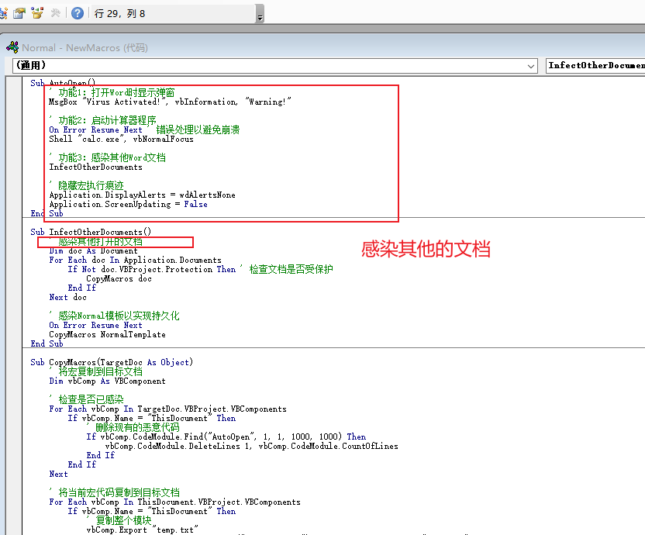
9.4 恶意代码分析
9.4.2 病毒的机理与防治
3. 文件型病毒的感染技术—Word宏病毒
攻击者将恶意宏代码嵌入到Word文档（.docm/.docx）中，用户打开受感染文档，文档中包含恶意AutoOpen()或Document_Open()宏代码。如图演示代码，打开文档后会横向感染其他文档。

Slide 61
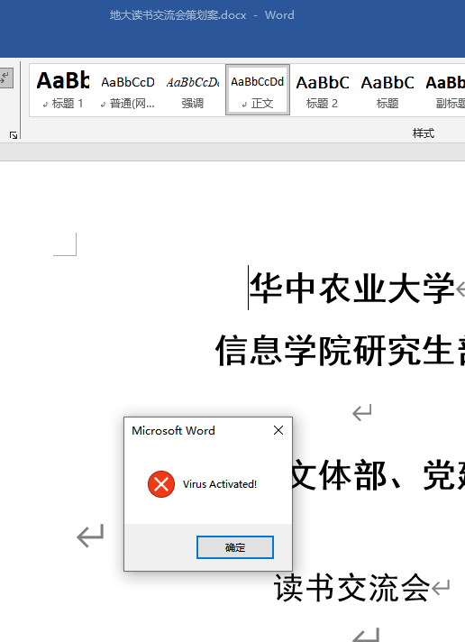
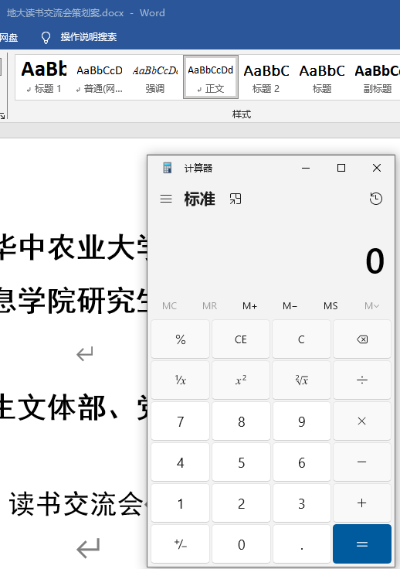
9.4 恶意代码分析
9.4.2 病毒的机理与防治
3. 文件型病毒的感染技术—Word宏病毒
攻击者将恶意宏代码嵌入到Word文档（.docm/.docx）中，用户打开受感染文档，文档中包含恶意AutoOpen()或Document_Open()宏代码。如图演示代码，打开文档后会横向感染其他文档。

Slide 62
9.4 恶意代码分析
9.4.2 病毒的机理与防治
4. 病毒的检测（杀毒软件的工作原理）
传统的病毒检测方法有：比较法、搜索法、分析法、感染实验法、软件模拟法等。目前广泛采用的病毒检测技术有病毒行为监测技术、启发式代码扫描分析技术、虚拟机查毒技术等。
比较法
校验和法
扫描法
重点介绍：
行为监测法
感染实验法
软件模拟法

Slide 63
9.4 恶意代码分析
9.4.2 病毒的机理与防治
（1）比较法
比较法是用原始的或者正常的内容与被检测的进行比较。包括长度比较法、内容比较法、内存比较法、中断比较法等。
长度比较法和内容比较法检测长度和内容的变化，并以此作为判定的依据。
内存比较法是一种对内存驻留病毒进行检测的方法。由于病毒驻留内存，因此必须在内存中申请一定的空间，并占用该空间，通过对内存的检测，观察其空间变化，判定是否有病毒驻留空间。
比较法的好处是简单方便，缺点是无法确认病毒的种类。

Slide 64
9.4 恶意代码分析
9.4.2 病毒的机理与防治
（2）校验和法（对比正常文件和被检查文件的校验和）
计算正常文件的内容的校验和，并将该校验和写入文件中保存。在文件过程中，定期地检测文件的校验和，判别是否和原来保存的校验和一致，从而判断文件是否感染病毒，这种叫校验和法。它既可以发现已知病毒，也可以发现未知病毒。该方法无法识别病毒种类。
（3）扫描法
扫描法是根据每一种病毒含有的特征字符串，对被检测的对象进行扫描。如果在被检测对象内部发现了某一种特定字符串，表明发现了该字符串所代表的病毒。扫描法包括特征代码扫描法和特征字扫描法。

Slide 65
9.4 恶意代码分析
9.4.2 病毒的机理与防治
（4）行为监测法
利用病毒的特有行为特性监测病毒的方法称为行为监测法。行为检测法的优点在于不仅可以发现已知病毒，而且可以预报多数未知病毒。缺点在于可能有误报和不能识别病毒的名称，实现难度较大。
(5) 感染实验法
感染实验是一种简单实用的检测方法，该方法可以检测出病毒检测工具不认识的新病毒，摆脱对病毒检测工具的依赖，自主检测可疑的新病毒（多在安全沙箱中进行）。
(6) 软件模拟法
多态型病毒每次感染都改变其病毒密码，对付这种病毒时特征代码法会失效。为了检测多态病毒，软件模拟法是一种新方法，也称为软件仿真扫描法。 （多在安全沙箱中进行）

Slide 66
9.4 恶意代码分析
9.4.3 蠕虫的机理与防治
1. 蠕虫病毒的区别及联系
蠕虫的最大特点是利用各种安全漏洞进行自动传播。蠕虫和病毒都具有传染性和复制功能，但是两者还是有区别，如下表所示。了解这些区别有利于采取有针对性的措施进行防治。
蠕虫和病毒的区别
属性
病毒
蠕虫
存在形式
寄生
独立个体
复制机制
插入到宿主程序（文件）中
自身的复制
传染机制
宿主程序运行
系统存在漏洞
搜索机制
主要针对本地文件
主要针对网络上的计算机
触发传染
计算机使用者
程序自身
影响重点
文件系统
网络性能，系统性能
计算机使用者角色
病毒传播中的关键环节
无关
防治措施
从宿主程
序中摘除
为系统补丁
对抗主体
计算机使用者、反病毒厂商
系统提供商，网络管理员
关注寄生方式
关注传播-攻击原理

Slide 67
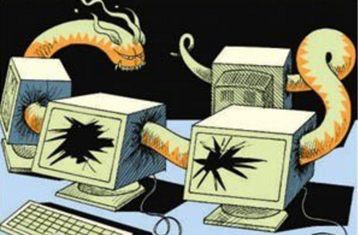
9.4.3 蠕虫的机理与防治
蠕虫是一种常见的计算机恶意代码。
  蠕虫是自包含的程序（或是一套程序），通过利用系统漏洞，传播自身功能的拷贝或自身的某些部分到其他的计算机系统中（通常是经过网络连接）
  它是利用网络进行复制和传播，传染途径是通过网络和电子邮件
  最早的蠕虫：在DOS环境下，发作时会在屏幕上出现一条类似虫子的东西，胡乱吞吃屏幕上的字母并将其改形

Slide 68
（1）搜索扫描
当程序向某个主机发送探测漏洞的信息并收到成功的反馈信息后，就得到一个可攻击的对象。
（2）攻击
攻击模块按漏洞攻击步骤自动攻击上一步骤中找到的对象，取得该主机的权限，获得一个shell。
（3）复制
繁殖模块通过原主机和新主机之间的交互，将蠕虫程序复制到新主机并启动。复制过程也有很多种方法，可以利用系统本身的程序实现，也可以用蠕虫自带的程序实现。复制过程实际上就是一个网络文件传输的过程。
9.4.3 蠕虫的机理与防治
2. 蠕虫的工作方式
蠕虫的工作方式一般是：扫描→攻击→复制，如图所示。
随机生成IP地址
IP地址的生成可能采用某种特定策略
框中操作可在一个数据包中完成
地址探测
（1）搜索扫描
（2）攻击
（3）复制
主机是否存在
是
漏洞是否存在
是
攻击、传染现场处理
否
否
蠕虫的一般流程

Slide 69
主机蠕虫：
在将其拷贝加入到另外的主机后，就会终止自身
(因此在任意给定的时刻，
只有一个主机蠕虫的拷贝运行)，
这种蠕虫有时也叫“野兔”
9.4.3 蠕虫的机理与防治
3. 蠕虫的分类
根据蠕虫的传播、运作方式，可将蠕虫分为两类：主机蠕虫和网络蠕虫。
主机蠕虫。所有部分均包含在其所运行的计算机中，利用网络连接仅仅是为了
将其自身复制到其他计算机中。（早期）
网络蠕虫。由许多部分（称为段）组成，而且每一个部分运行在不同的计算机
中，并且使用网络的目的是为了进行各个部分之间的通信以及传播。 （现代：智能化、自动化和高技术化）

Slide 70

网络蠕虫（以“熊猫烧香”为例）：
（1）原“熊猫烧香”蠕虫只会对EXE图标进行替换，并不会对系统本身进行破坏。
（2）“熊猫烧香”的变种，用户电脑中蠕虫后可能会出现蓝屏、频繁重启以及系统硬盘中数据文件
被破坏等现象。同时，该病毒的某些变种可以通过局域网进行传播，进而感染局域网内所有计算机
系统，最终导致企业局域网瘫痪，无法正常使用，
（3）它能感染系统中exe，com，pif，src，html，asp等文件，它还能终止大量的反病毒软件进程
并且会删除扩展名为gho的备份文件。
（4）被感染的用户系统中所有.exe可执行文件全部被改成熊猫举着三根香的模样。
9.4.3 蠕虫的机理与防治
2. 蠕虫的分类
根据蠕虫的传播、运作方式，可将蠕虫分为两类：主机蠕虫和网络蠕虫。
主机蠕虫。所有部分均包含在其所运行的计算机中，利用网络连接仅仅是为了
将其自身复制到其他计算机中。（早期）
网络蠕虫。由许多部分（称为段）组成，而且每一个部分运行在不同的计算机
中，并且使用网络的目的是为了进行各个部分之间的通信以及传播。 （现代：智能化、自动化和高技术化）

Slide 71
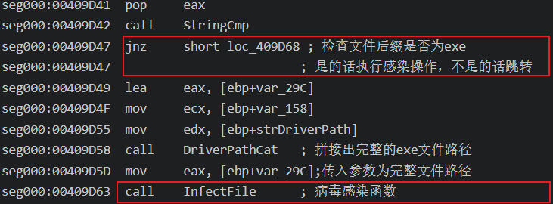
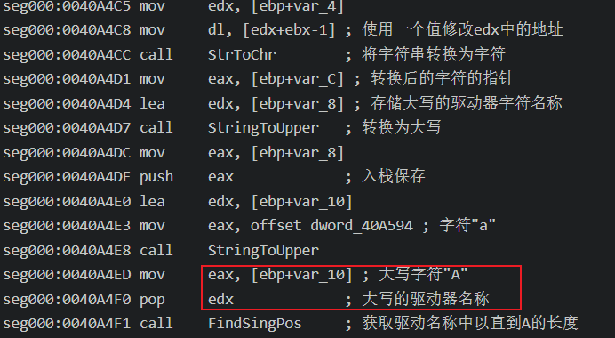
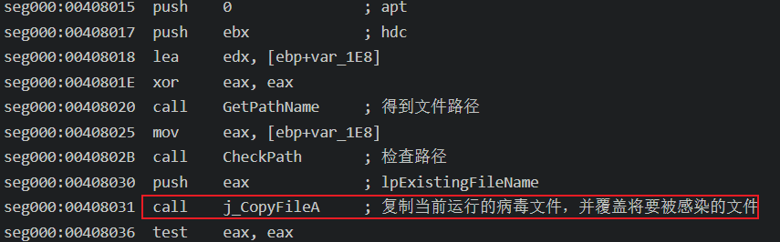
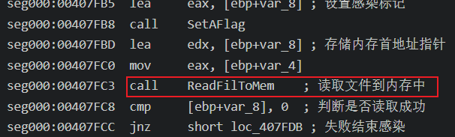
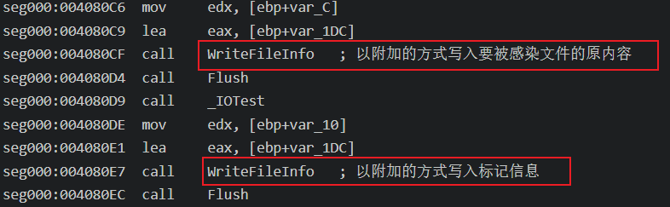
网络蠕虫（以“熊猫烧香”为例）：
（1）原“熊猫烧香”蠕虫只会对EXE图标进行替换，并不会对系统本身进行破坏。
（2）“熊猫烧香”的变种，用户电脑中蠕虫后可能会出现蓝屏、频繁重启以及系统硬盘中数据文件
被破坏等现象。同时，该病毒的某些变种可以通过局域网进行传播，进而感染局域网内所有计算机
系统，最终导致企业局域网瘫痪，无法正常使用，
（3）它能感染系统中exe，com，pif，src，html，asp等文件，它还能终止大量的反病毒软件进程
并且会删除扩展名为gho的备份文件。
（4）被感染的用户系统中所有.exe可执行文件全部被改成熊猫举着三根香的模样。
9.4.3 蠕虫的机理与防治
2. 蠕虫的分类
根据蠕虫的传播、运作方式，可将蠕虫分为两类：主机蠕虫和网络蠕虫。
主机蠕虫。所有部分均包含在其所运行的计算机中，利用网络连接仅仅是为了
将其自身复制到其他计算机中。（早期）
网络蠕虫。由许多部分（称为段）组成，而且每一个部分运行在不同的计算机
中，并且使用网络的目的是为了进行各个部分之间的通信以及传播。 （现代：智能化、自动化和高技术化）

Slide 72
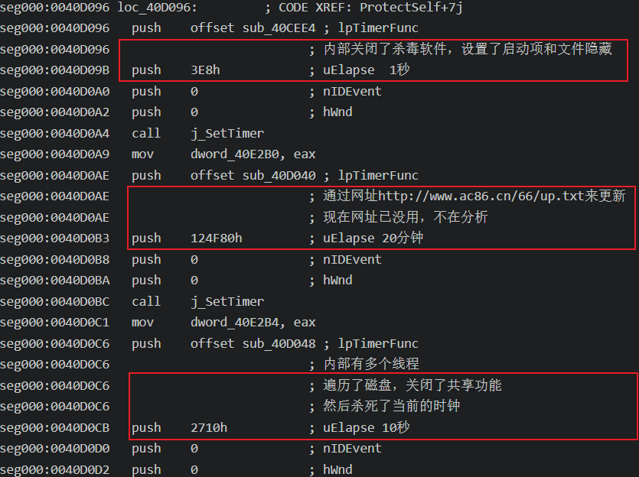
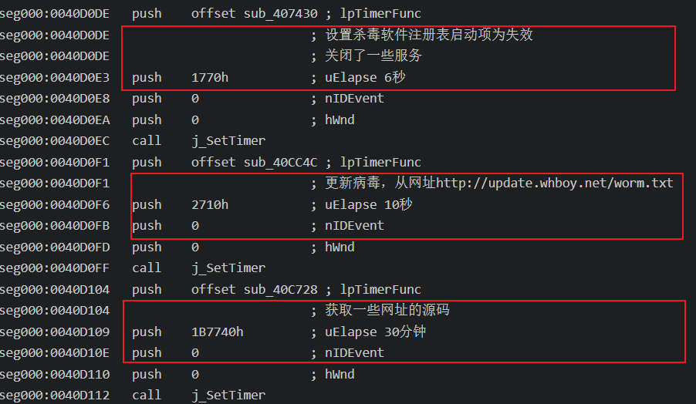
网络蠕虫（以“熊猫烧香”为例）：
（1）原“熊猫烧香”蠕虫只会对EXE图标进行替换，并不会对系统本身进行破坏。
（2）“熊猫烧香”的变种，用户电脑中蠕虫后可能会出现蓝屏、频繁重启以及系统硬盘中数据文件
被破坏等现象。同时，该病毒的某些变种可以通过局域网进行传播，进而感染局域网内所有计算机
系统，最终导致企业局域网瘫痪，无法正常使用，
（3）它能感染系统中exe，com，pif，src，html，asp等文件，它还能终止大量的反病毒软件进程
并且会删除扩展名为gho的备份文件。
（4）被感染的用户系统中所有.exe可执行文件全部被改成熊猫举着三根香的模样。
9.4.3 蠕虫的机理与防治
2. 蠕虫的分类
根据蠕虫的传播、运作方式，可将蠕虫分为两类：主机蠕虫和网络蠕虫。
主机蠕虫。所有部分均包含在其所运行的计算机中，利用网络连接仅仅是为了
将其自身复制到其他计算机中。（早期）
网络蠕虫。由许多部分（称为段）组成，而且每一个部分运行在不同的计算机
中，并且使用网络的目的是为了进行各个部分之间的通信以及传播。 （现代：智能化、自动化和高技术化）

Slide 73
9.4 恶意代码分析
9.4.3 蠕虫的机理与防治
4. 蠕虫与软件漏洞的关系
根据蠕虫利用漏洞的不同，可将其细分为邮件蠕虫、网页蠕虫和系统漏洞蠕虫。
（1）邮件蠕虫
邮件蠕虫要利用多用途网际邮件扩充协议漏洞。
（2）网页蠕虫
网页蠕虫主要利用IFrame漏洞和MIME漏洞。
网页蠕虫可以分为两种：一种是用一个IFrame漏洞插入一个邮件框架，同时利用MIME漏洞执行蠕虫，这是直接沿用邮件蠕虫的方法；另一种是用IFrame漏洞和浏览器下载文件的漏洞来运作的，首先由一个包含特殊代码的页面去下载放在另一个网站的恶意文件，然后运行它，完成蠕虫传播。
（3）系统漏洞蠕虫
系统用漏洞蠕虫一般具备一个小型的漏洞利用系统，它随机产生IP地址并尝试漏洞利用，然后将自身复制过去。

Slide 74
蠕虫 → 如何发现软件（OS/网页）的漏洞
9.4 恶意代码分析
利用现有的OS/网页漏洞库
发现新漏洞/攻击的思想
缓冲区溢出：输入超长字符串，超长部分再目标软件运行时，可能导致正常代码覆盖或崩溃
随机数测试：很多软件支持的配置值是固定的，故意设置错误的配置，比如1080p→1081p
输入格式化字符串：%d、%s等符号在很多语言中是指导格式化用的，如果用作输入可能引发报错（例如：利用占位符 %016llx ，输入./execute.exe 11 %016llx %016llx …）
输入特殊字符： ~!@#$%等等符号在很多语言中是有特殊含义的，作为输入可能会引发报错
模糊测试Fuzzing Test（工具AFL++）
AFL++：开源的自动化模糊测试工具，通过向软件输入大量随机或伪随机的数据，来发现潜在的安全漏洞或程序崩溃，从而发现软件中的0day漏洞（推荐在隔离环境中运行）

Slide 75
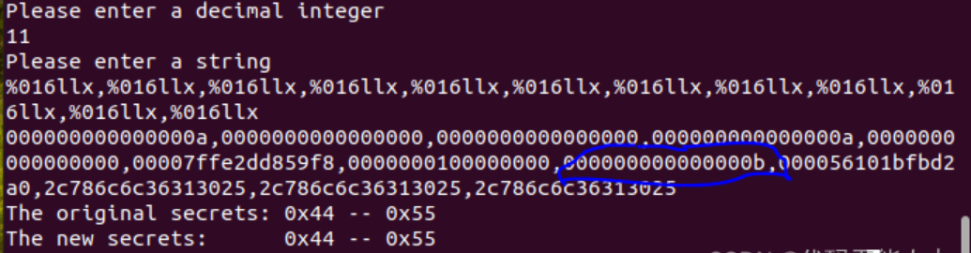
蠕虫 → 如何发现软件（OS/网页）的漏洞
9.4 恶意代码分析
利用现有的OS/网页漏洞库
发现新漏洞/攻击的思想
缓冲区溢出：输入超长字符串，超长部分再目标软件运行时，可能导致正常代码覆盖或崩溃
随机数测试：很多软件支持的配置值是固定的，故意设置错误的配置，比如1080p→1081p
输入格式化字符串：%d、%s等符号在很多语言中是指导格式化用的，如果用作输入可能引发报错（例如：利用占位符 %016llx ，输入./execute.exe 11 %016llx %016llx …）
输入特殊字符： ~!@#$%等等符号在很多语言中是有特殊含义的，作为输入可能会引发报错
模糊测试Fuzzing Test（工具AFL++）
AFL++：开源的自动化模糊测试工具，通过向软件输入大量随机或伪随机的数据，来发现潜在的安全漏洞或程序崩溃，从而发现软件中的0day漏洞（推荐在隔离环境中运行）

Slide 76
蠕虫 → 如何发现软件（OS/网页）的漏洞
9.4 恶意代码分析
利用现有的OS/网页漏洞库
发现新漏洞/攻击的思想
缓冲区溢出：输入超长字符串，超长部分再目标软件运行时，可能导致正常代码覆盖或崩溃
随机数测试：很多软件支持的配置值是固定的，故意设置错误的配置，比如1080p→1081p
输入格式化字符串：%d、%s等符号在很多语言中是指导格式化用的，如果用作输入可能引发报错（例如：利用占位符 %016llx ，输入./execute.exe 11 %016llx %016llx …）
输入特殊字符： ~!@#$%等等符号在很多语言中是有特殊含义的，作为输入可能会引发报错
模糊测试Fuzzing Test（工具AFL++）
AFL++：开源的自动化模糊测试工具，通过向软件输入大量随机或伪随机的数据，来发现潜在的安全漏洞或程序崩溃，从而发现软件中的0day漏洞（推荐在隔离环境中运行）

Slide 77
9.4 恶意代码分析
9.4.3 蠕虫的机理与防治
5. 蠕虫的基本结构
（1）蠕虫的实体结构
蠕虫程序相对于一般的应用程序，在实体结构方面体现了更对的复杂性。通过对蠕虫程序的分析，可以把实体结构分为如下6个部分，具体的某个蠕虫可能仅包含其中几个部分，如图所示。
蠕虫实体结构
未编译的
源代码
已编译的连接
模块
可运行的
代码
脚本
受感染系统上的
可执行程序
信息数据
蠕虫实体结构

Slide 78
9.4 恶意代码分析
9.4.3 蠕虫的机理与防治
蠕虫实体结构
未编译的
源代码
已编译的连接
模块
可运行的
代码
脚本
受感染系统上的
可执行程序
信息数据
（a）未编译的源代码：由于某些程序参数必须在编译时确定，所以蠕虫程序可能包含一部分未编译的程
序源代码。
（b）已编译的链接模块：不同的系统，可能需要不同的运行模块，例如，不同的硬件厂商和不同的系统
厂商可能采用不同的运行库。
（c）可运行代码：整个蠕虫可能由多个编译好的程序组成。
（d）脚本：利用脚本可以节省大量的程序代码，充分利用系统shell的功能。
（e）受感染系统上的可执行程序：受感染系统上的可执行程序，如文件传输等，可以被蠕虫作为为自己
的组成部分。
（f）信息数据：包括已经破解的口令、要攻击的地址列表、蠕虫自身的压缩包等。

Slide 79

9.4 恶意代码分析
9.4.3 蠕虫的机理与防治
（2）蠕虫的功能结构
蠕虫在功能上可以分为基本功能模块和扩展功能模块。实现了基本功能模块的蠕虫程序就能完成复制传播流程，包含扩展功能模块的蠕虫程序则具有更强的生存能力和破坏力。蠕虫程序的功能结构如图所示。
蠕虫程序功能结构
原版
熊猫烧香
变形
熊猫烧香
基本功能模块
扩展功能模块
扫描
搜索
模块
攻击
模块
传输
模块
信息
收集
模块
繁殖
模块
隐藏
模块
破坏
模块
通信
模块
控制
模块

Slide 80
9.4.3 蠕虫的机理与防治
基本功能由5个功能模块组成：
扫描搜索模块
寻找下一台要传染的计算机，为提高搜索效率，可以采用搜索算法。
攻击模块
在被感染的计算机上建立传输通道，为减少传染数据传输量，可以采用引导式结构。
传输模块
计算机之间的蠕虫程序复制。
蠕虫程序功能结构
信息收集模块
搜寻和建立被传染计算机的信息。
基本功能模块
扩展功能模块
繁殖模块
建立自身的多个副本。
扫描
搜索
模块
攻击
模块
传输
模块
信息
收集
模块
繁殖
模块
隐藏
模块
破坏
模块
通信
模块
控制
模块
扩展功能模块由4个部分组成：
隐藏模块
隐藏蠕虫程序，使简单的检测不能发现蠕虫。
破坏模块
摧毁或破坏被感染计算机，或在被感染计算机上留下后面程序等。
通信模块
蠕虫之间、蠕虫同黑客之间进行交流，这可能是未来蠕虫发展重点。
控制模块
调整蠕虫行为，更新其他功能模块，控制被感染计算机。

Slide 81
9.4 恶意代码分析
9.4.3 蠕虫的机理与防治
5. 蠕虫的防治与检测
（1）蠕虫防治的方案
蠕虫防治方案可以从两个方面来考虑：
第一，从它的实体结构来考虑 → 如果破坏了它的实体组成的一个部分，则破坏了其完整性，使其不能正常工作，从而达到阻止其传播的目的；
第二，从它的功能组成来考虑 → 使其某个功能组成部分不能正常工作，也同样能达到阻止其传播的目的。具体可以分为如下一些措施。

Slide 82
蠕虫程序功能结构
蠕虫实体结构
基本功能模块
扩展功能模块
未编译的
源代码
已编译的连接
模块
可运行的
代码
脚本
受感染系统上的
可执行程序
信息数据
扫描
搜索
模块
攻击
模块
传输
模块
信息
收集
模块
繁殖
模块
隐藏
模块
破坏
模块
通信
模块
控制
模块
修补系统漏洞
主要是由系统服务提供商负责，及时提供系统漏洞补丁程序，用户及时安装补丁。
分析蠕虫行为
通过分析特定蠕虫的行为，给出有针对性的预防措施。例如，预先建立蠕虫判断目标计算机系统是否已经感染时设立的标记。
蠕虫防治的方案
重命名或者删除命令解释器
如UNIX系统下的shell、Windows系统下的WScript.exe。重命名和删除命令解释器，可以避免执行蠕虫实体中的脚本。
防火墙
禁止除服务端口外的其他端口，这将切断蠕虫的传播通道和通信通道。
公告
通过邮件列表等公告措施，加快、协调技术人员之间的信息交流和对蠕虫攻击的对抗工作。

Slide 83
9.4 恶意代码分析
9.4.3 蠕虫的机理与防治
（2）蠕虫的防治周期
蠕虫的防治周期可分为4个阶段。
预防阶段
在利用某个漏洞进行攻击的蠕虫产生之间，积极主动地升级系统、安装防火墙、安装入侵检测系统等。
检测阶段
密切注意网络流量异常、TCP连接异常等异常现象，尽量在蠕虫的缓慢启动期发现蠕虫。
遏制阶段
在蠕虫的快速传播期，通过各种手段遏制蠕虫的快速传播。
清除阶段
清除已感染主机中的蠕虫，通过打补丁等手段，杜绝易感染主机的存在，最终清除蠕虫。

Slide 84
9.4 恶意代码分析
9.4.3 蠕虫的机理与防治
（2）蠕虫的防治周期
蠕虫的防治周期可分为4个阶段。
（3）对未知蠕虫的检测
比较通用的方式是对流量异常的统计分析、对TCP连接异常的分析、对ICMP数据异常的分析等（具体措施：入侵检测）

Slide 85
9.4 恶意代码分析
蠕虫的演化 → 勒索软件
单纯破坏计算机系统跟不上形势，如何牟利成为黑客关心的问题
比特币等数字货币的发展，使得黑客的资金账户失去了监管
黑客将破坏能力转化为控制力，通过控制阻止用户正常使用计算机，强迫用户缴纳赎金
勒索软件成为一种趋势
勒索软件分类
屏幕锁定器：阻止用户访问系统，要求付费才能访问
文件加密器：阻止用户访问个人文件或整个硬盘驱动器，要求用户支付赎金才能恢复数据

Slide 86
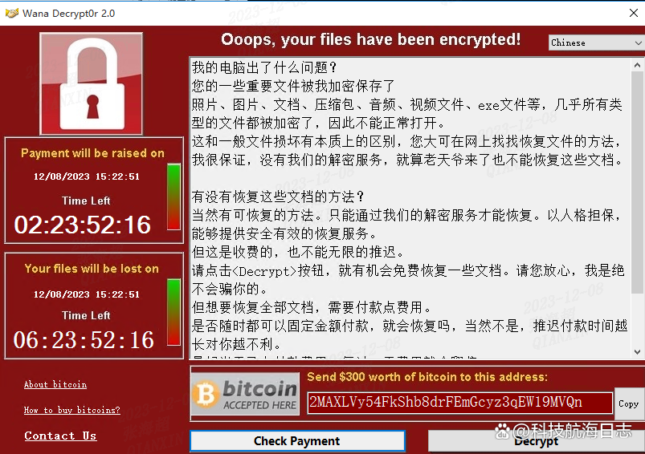
9.4 恶意代码分析
蠕虫的演化 → 勒索软件
单纯破坏计算机系统跟不上形势，如何牟利成为黑客关心的问题
比特币等数字货币的发展，使得黑客的资金账户失去了监管
黑客将破坏能力转化为控制力，通过控制阻止用户正常使用计算机，强迫用户缴纳赎金
勒索软件成为一种趋势
勒索软件分类
屏幕锁定器：阻止用户访问系统，要求付费才能访问
文件加密器：阻止用户访问个人文件或整个硬盘驱动器，要求用户支付赎金才能恢复数据

Slide 87
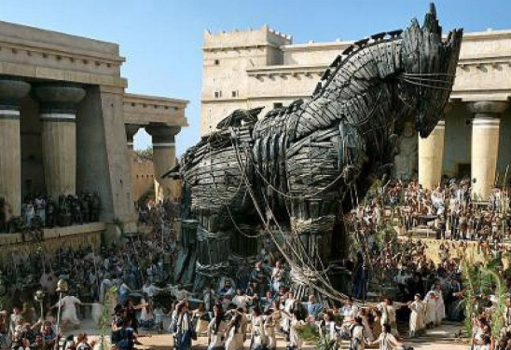
9.4 恶意代码分析
9.4.4 木马的机理与防治
1. 木马的定义
木马是一种恶意程序，是一种基于远程控制的攻击工具，它一旦入侵用户的计算机，就悄悄地在宿主计算机上运行，在用户毫无觉察的情况下，让攻击者获得远程访问和控制系统的权限 →→ 进而在用户的计算机中修改文件、注册表、控制鼠标、监视/控制键盘，或窃取用户信息，乃至实施远程控制。
它是攻击者的主要攻击手段之一，具有隐蔽性和非授权性等特点。
木马不进行自我复制。

Slide 88
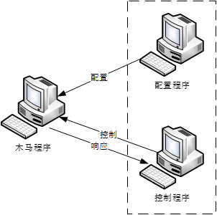
9.4 恶意代码分析
9.4.4 木马的机理与防治
2. 木马的结构
木马系统通常采用C/S结构。即分为服务端和客户端。通常功能上由木马配置程序、控制程序和木马程序3个部分组成，如图所示。

Slide 89
9.4 恶意代码分析
9.4.4 木马的机理与防治
配置/控制程序
（在攻击者控制下）
（1）木马程序。也称为服务器程序，驻留在受害者的系统中，非法获取其操作权限，负责接收控制指令，并根据指令或配置发送数据给控制端。
（2）木马配置程序。木马配置程序设置木马程序的端口号、触发条件、木马名称等，使其在服务器端隐藏得更隐蔽。
（3）木马控制程序。“控制程序”控制远程木马服务器统称为控制端（客户端）程序，负责配置服务器、给服务器发送指令，同时接收服务器传过来的数据。
服务器程序
（在受攻击者机器上）
木马的结构

Slide 90
9.4.4 木马的机理与防治
S端
C端
3. 木马的基本原理
多数木马包括客户端和服务器端两个部分，即采用C/S结构。
攻击者要利用客户端控制服务器，通常是需要先建立一个通信连接。尝试建立木马连接，需要知道木马的计算机的IP地址，这个可以通过端口扫描来搜寻，因为木马服务器端（通常受害者通过一些异常途径等途径感染木马）会开放一些特殊的端口。
一旦客户端的扫描功能发现有些IP地址的特定端口处于开放状态，说明这些IP地址的机器可能中了木马。
获取木马服务器信息后，建立服务端和客户端的连接，控制端便可以进行一系列远程控制了。

Slide 91
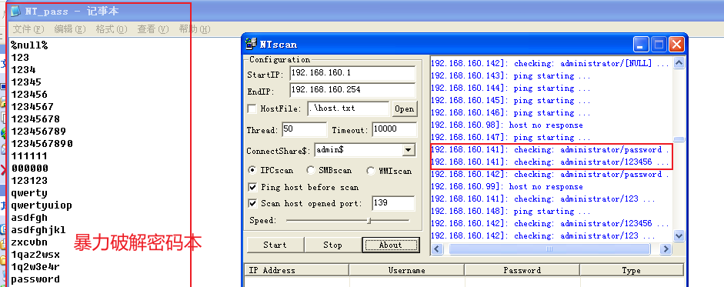
9.4.4 木马的机理与防治
4. 木马的举例 – 冰河木马
冰河木马开发于1999年，跟灰鸽子类似，在设计之初，开发者的本意是编写一个功能强大的远程控制软件。
使用NTscan工具扫描局域网下所有的主机

Slide 92
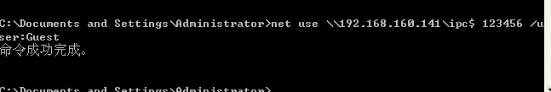
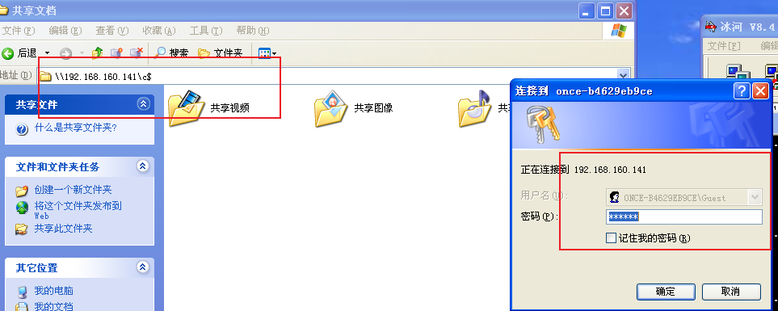
9.4.4 木马的机理与防治
4. 木马的举例 – 冰河木马
冰河木马开发于1999年，跟灰鸽子类似，在设计之初，开发者的本意是编写一个功能强大的远程控制软件。
使用弱口令，登录被侵害的主机

Slide 93
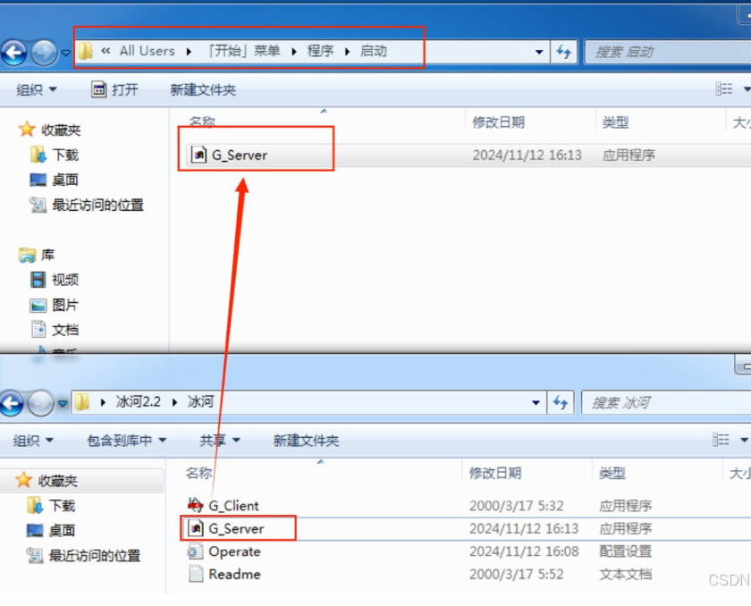
9.4.4 木马的机理与防治
4. 木马的举例 – 冰河木马
冰河木马开发于1999年，跟灰鸽子类似，在设计之初，开发者的本意是编写一个功能强大的远程控制软件。
把木马的服务端Server，复制进受害主机中

Slide 94
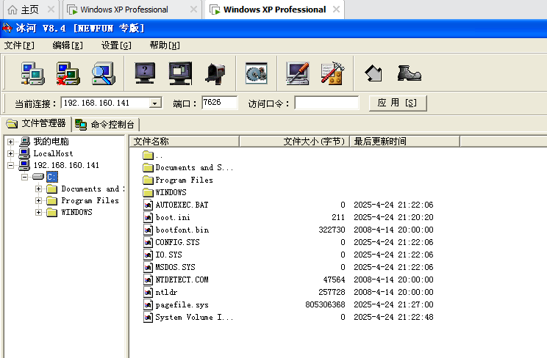
9.4.4 木马的机理与防治
4. 木马的举例 – 冰河木马
冰河木马开发于1999年，跟灰鸽子类似，在设计之初，开发者的本意是编写一个功能强大的远程控制软件。
通过木马的客户端Client连接Server，查看/窃取受害主中机中的文件 (同时限制系统功能：包括远程关机、远程重启计算机、锁定鼠标等多项功能限制)

Slide 95
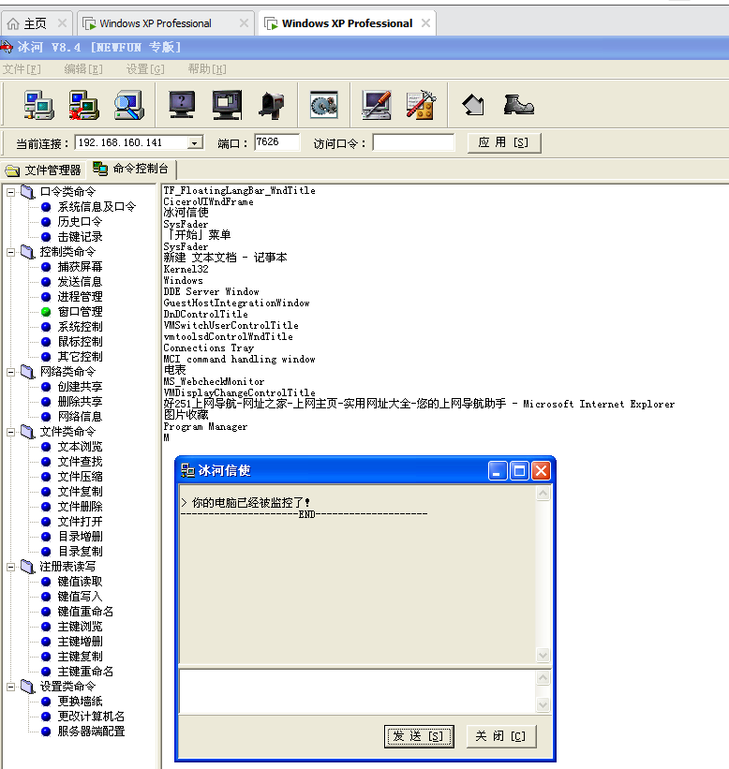
9.4.4 木马的机理与防治
4. 木马的举例 – 冰河木马
冰河木马开发于1999年，跟灰鸽子类似，在设计之初，开发者的本意是编写一个功能强大的远程控制软件。
通过木马的客户端Client连接Server，查看/窃取受害主中机中的文件 (同时限制系统功能：包括远程关机、远程重启计算机、锁定鼠标等多项功能限制)

Slide 96
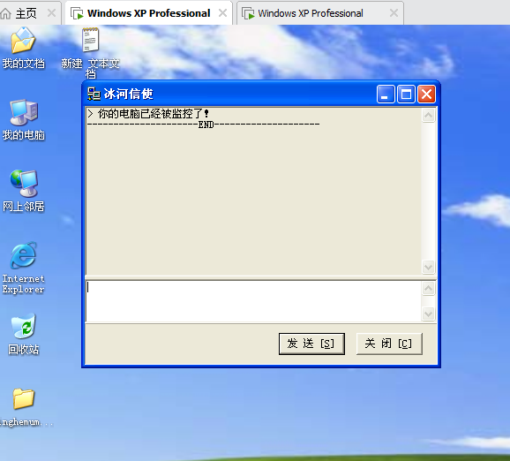
9.4.4 木马的机理与防治
4. 木马的举例 – 冰河木马
冰河木马开发于1999年，跟灰鸽子类似，在设计之初，开发者的本意是编写一个功能强大的远程控制软件。
通过木马的客户端Client连接Server，查看/窃取受害主中机中的文件 (同时限制系统功能：包括远程关机、远程重启计算机、锁定鼠标等多项功能限制)

Slide 97
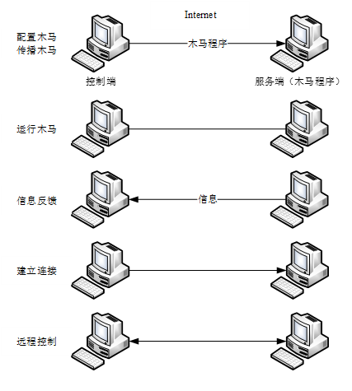
9.4.4 木马的机理与防治
5. 木马实施网络入侵的基本步骤
用木马入侵网络，通常包括6个步骤，如图所示。
木马入侵网络的基本步骤

Slide 98
9.4 恶意代码分析
9.4.4 木马的机理与防治
(1)配置木马
主要实现两个功能：木马伪装，即让木马在服务器尽可能隐藏得更加隐蔽；
信息反馈，即设置信息反馈的方式或地址。

Slide 99
9.4 恶意代码分析
9.4.4 木马的机理与防治
(1)配置木马
(2)传播木马
使用各种传播方式，将配置好的木马传播出去。(通过伪网站和伪装应用传播)

Slide 100
9.4 恶意代码分析
9.4.4 木马的机理与防治
(1)配置木马
(2)传播木马
(3)运行木马
木马将自己复制到Windows的系统文件夹中，然后在注册表、
启动组、非启动组等位置设置木马的触发启动条件，完成木马服务器
的安装。安装后即可启动木马。木马被激活后，进入内存，开启并
监听预先定义的木马端口，准备与控制端建立连接。

Slide 101
9.4 恶意代码分析
9.4.4 木马的机理与防治
(1)配置木马
(2)传播木马
(3)运行木马
(4)信息反馈
是指木马成功安装后会收集一些服务端的软硬件信息，
并通过Email、QQ等网络手段告知控制端的攻击者

Slide 102
9.4 恶意代码分析
9.4.4 木马的机理与防治
(1)配置木马
(2)传播木马
(3)运行木马
(4)信息反馈
(5)建立连接
必须具备两个条件：第一，服务端已经安装了木马程序；
第二，控制端、服务端都在线。
获得服务端IP地址主要有两种方法：IP扫描和信息反馈。

Slide 103
9.4 恶意代码分析
9.4.4 木马的机理与防治
(1)配置木马
(2)传播木马
(3)运行木马
(4)信息反馈
(5)建立连接
(6)远程控制
木马连接建立后，控制端端口和木马端之间将会出现一条通信通道。
控制端程序可通过这条通道以及木马程序对服务端进行远程控制。

Slide 104
9.4 恶意代码分析
9.4.4 木马的机理与防治
6. 木马的传播方式与防治
传统木马的传播方式包括以下几个方面：
（1）以邮件的附件形式传播。
（2）通过聊天工具传播。
（3）通过软件下载网站传播。
（4）通过一般的病毒和蠕虫传播。
（5）通过带木马U盘和光盘传播。
对应防治手段？

Slide 105
病毒，蠕虫和木马的区别
属性 | 病毒 | 蠕虫 | 木马
存在形式 | 寄生 | 独立个体 | 独立个体
复制机制 | 复制插入到宿主程序(文件)中 | 进行自身复制 | 不进行自身复制
传染机制 | 随着宿主程序运行而运行 | 搜索系统存在漏洞进行传播 | 通过用户登录恶意网站，使用含有木马的U盘等方式感染木马
搜索机制 | 主要搜索本地文件进行感染 | 主要搜索网络上的计算机进行传播 | 主要搜索本地的计算机配置和关键和秘密数据
触发传染 | 计算机使用者 | 程序自身 | 计算机使用者
影响重点 | 破坏文件系统 | 影响网络性能，系统性能 | 窃取计算机内关键和秘密数据
计算机使用者角色 | 触发病毒复制传播的关键环节 | 无关 | 触发计算机感染木马的关键环节
防止措施 | 从宿主程序中摘除病毒 | 为系统漏洞打补丁 | 使用经过认证的网络、U盘等
对抗主体 | 计算机使用者、反病毒厂商 | 系统提供商，网络管理员 | 计算机使用者

Slide 106
内容提纲
软件安全概述
软件体系安全分析
安全软件开发生命周期
恶意代码分析
本章小结

Slide 107
9.5 小结
本章介绍了当前软件安全严峻的现状，包括恶意软件、漏洞、威胁等的统计数据。明确软件安全的概念和研究的内容。并从多个方面如软件工程、软件保证、软件质量、软件可靠性等介绍了与软件安全相关的领域。
接下来，从软件安全体系结构分析的角度出发，介绍了风险分析在软件安全分析中的作用。其实，风险分析可以运用到软件开发生命周期的多个阶段，因此以其作为背景，又引入了安全软件开发生命周期。
最后，介绍了恶意代码的相关知识，包括恶意软件的分类和区别、病毒的分析和检测、蠕虫的机理和防治、木马的机理和防治，并概括了恶意代码分析的方法。
更多研究热点：勒索软件、高级持续性威胁（Advanced Persistent Threat，APT）等

